Slide 1
Analítica oceánica

Slide 2
Procesamiento de datos

Slide 3
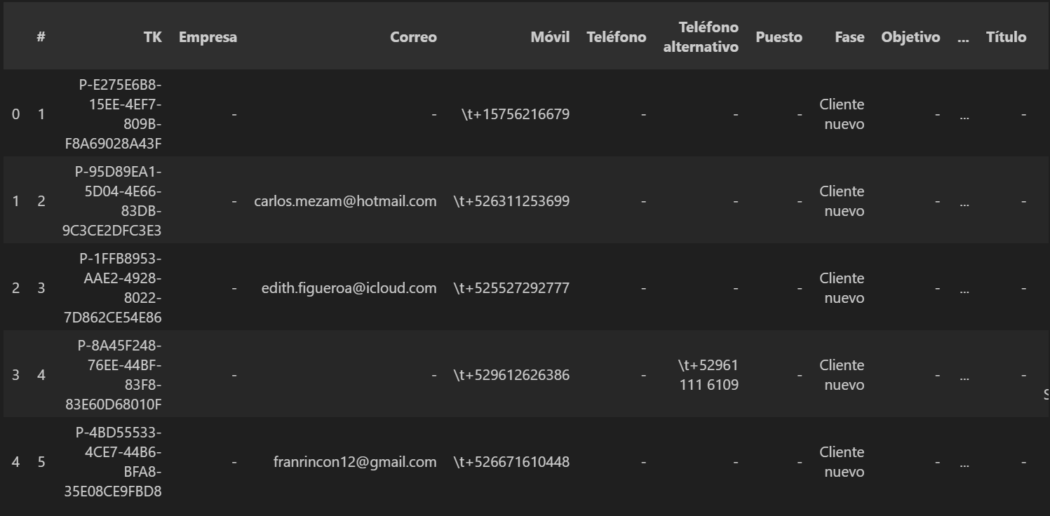

Slide 4
Resumen de la base de datos
Registro de clientes en diferentes partes del proceso
Se tiene registro de 49 clientes
Se manejan 56 variables.

Slide 5
Resumen de la base de datos
Distribución de datos completos e incompletos
Fuente: Base de datos clientes Oceánica. Nota: Datos de Febrero del 2025.

Slide 6
Resumen de la base de datos
Registro de clientes en diferentes partes del proceso
Se puede clasificar en varias categorías la información.
Datos del Cliente.
Historial Comercial del Cliente.
Seguimiento al Cliente.
Estatus de Tratamiento.

Slide 7
Problemática base de datos

Slide 8
Datos del cliente

Slide 9
Datos del Cliente
Distribución de datos completos e incompletos
Fuente: Base de datos clientes Oceánica. Nota: Datos de Febrero del 2025.

Slide 10
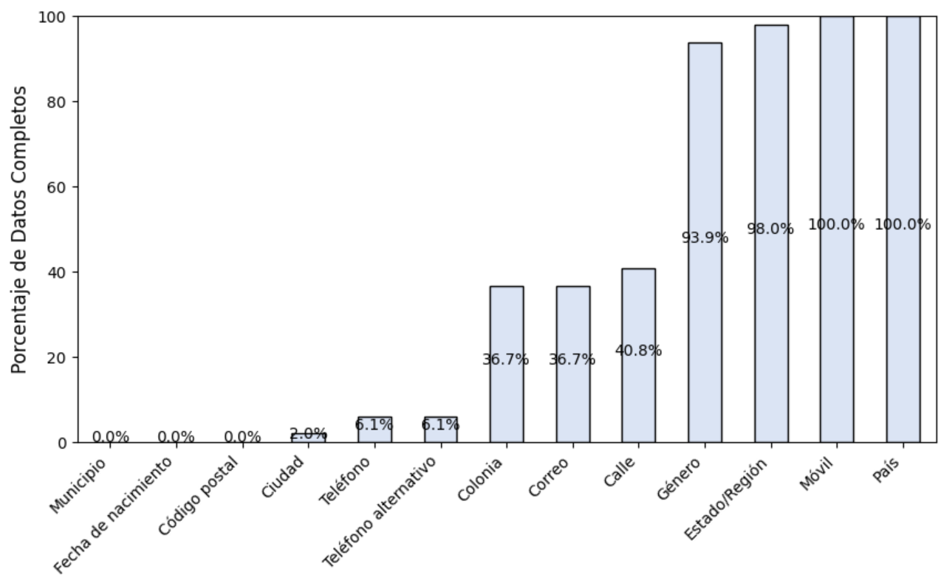
Datos del Contacto
Porcentaje de datos completos por columna
Fuente: Base de datos clientes Oceánica. Nota: Datos de Febrero del 2025.

Slide 11
Datos del Cliente
Recomendaciones
Datos Personales Básicos
  Nombre completo
  Género
  Fecha de nacimiento
  CURP/RFC
  Estado civil
2. Información de Contacto
  Correo electrónico
  Teléfono móvil
  Teléfono alternativo
  Domicilio completo (Calle, Número, Colonia, Ciudad, Estado, Código Postal, País)
3. Datos de Identificación y Documentos
  INE/Pasaporte
  Comprobante de domicilio
  Nombre de un contacto de emergencia
  Relación con el contacto de emergencia
  Teléfono del contacto de emergencia

Slide 12
Datos del Cliente
Recomendaciones
4. Información Médica y de Salud (Básica para Expediente)
  Enfermedades preexistentes
  Alergias
  Tipo de sangre
  Antecedentes familiares de enfermedades
  Consumo de sustancias previas
5. Información Psicológica y Social
  Ocupación o actividad actual
  Escolaridad
  Religión (opcional)
  Nivel de estrés o ansiedad (escala autoevaluada 1-10)
  Red de apoyo (vive solo, con familia, pareja, etc.)
6. Historial en el Centro (Solo Datos Personales Relacionados)
  Fecha de primera consulta
  Número de expediente
  Número de ingresos previos (si ha estado antes en tratamiento)
  Motivo de ingreso

Slide 13
Historial Comercial del cliente

Slide 14
Historial Comercial del Cliente
Distribución de datos completos e incompletos
Fuente: Base de datos clientes Oceánica. Nota: Datos de Febrero del 2025.

Slide 15
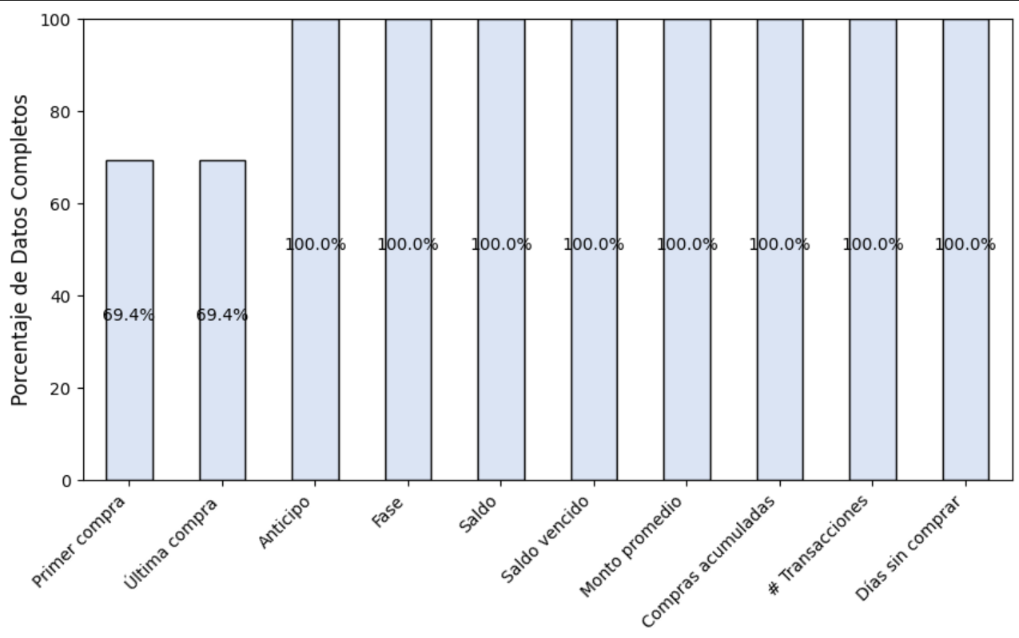
Historial Comercial
Porcentaje de datos completos por columna
Fuente: Base de datos clientes Oceánica. Nota: Datos de Febrero del 2025.

Slide 16
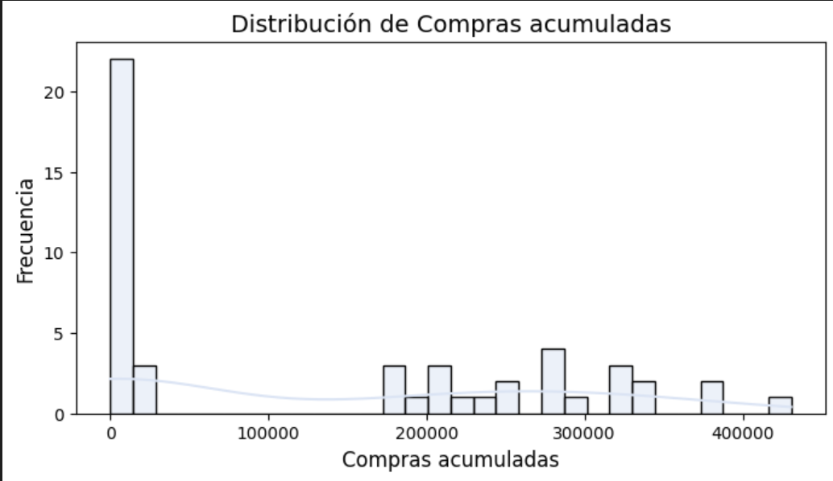
Historial Comercial
Distribución de datos
Fuente: Base de datos clientes Oceánica. Nota: Datos de Febrero del 2025.

Slide 17
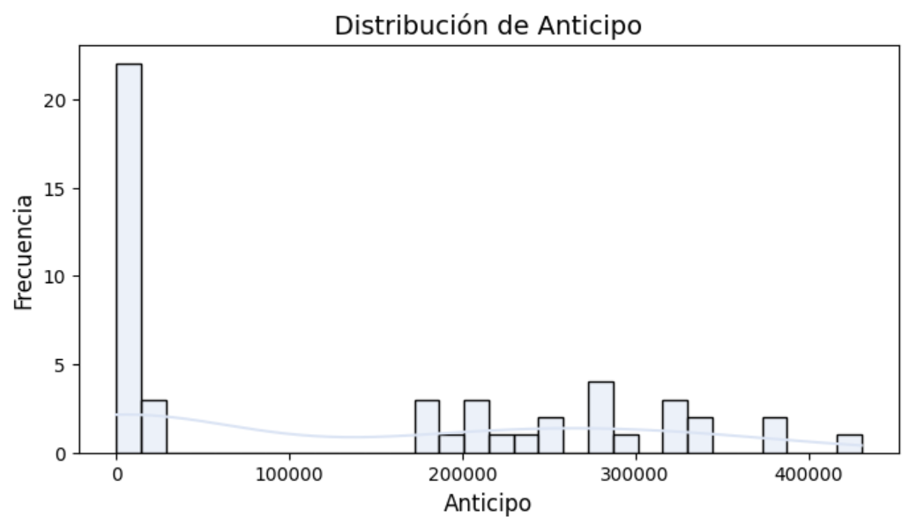
Historial Comercial
Distribución de datos
Fuente: Base de datos clientes Oceánica. Nota: Datos de Febrero del 2025.

Slide 18
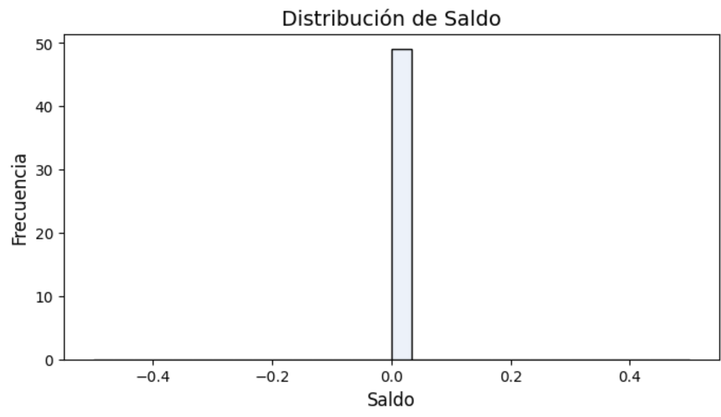
Historial Comercial
Distribución de datos
Fuente: Base de datos clientes Oceánica. Nota: Datos de Febrero del 2025.

Slide 19
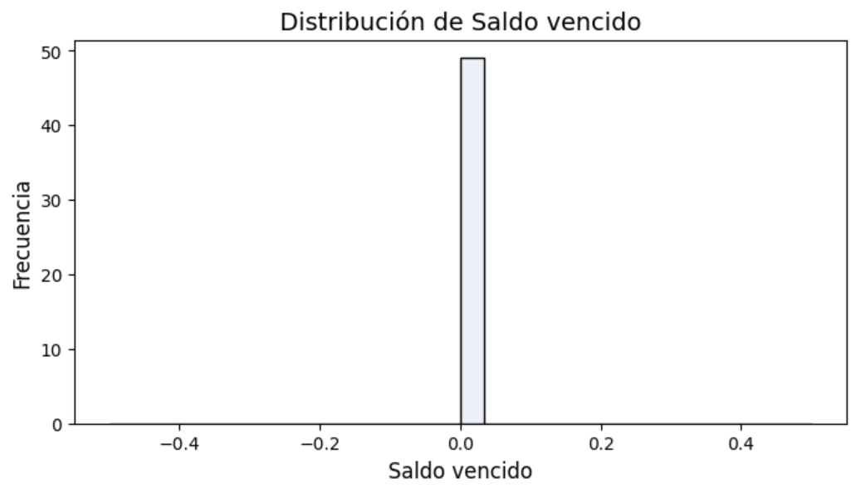
Historial Comercial
Distribución de datos
Fuente: Base de datos clientes Oceánica. Nota: Datos de Febrero del 2025.

Slide 20
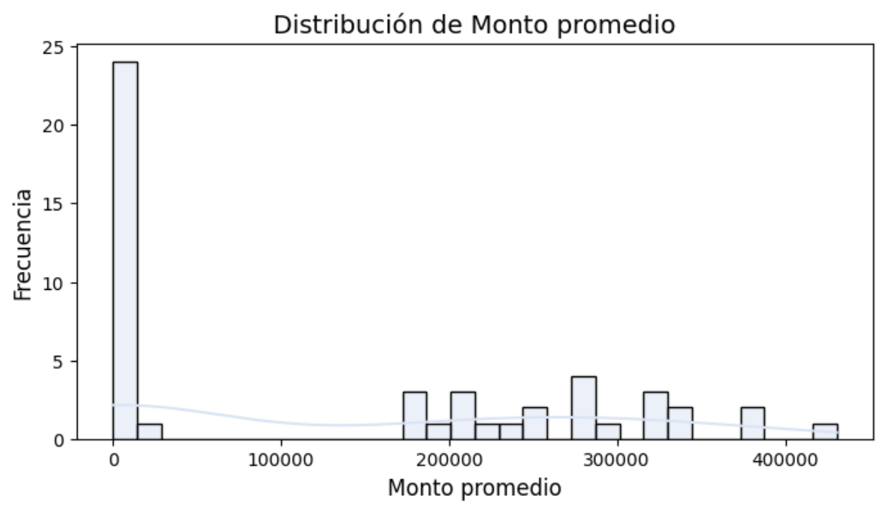
Historial Comercial
Distribución de datos
Fuente: Base de datos clientes Oceánica. Nota: Datos de Febrero del 2025.

Slide 21
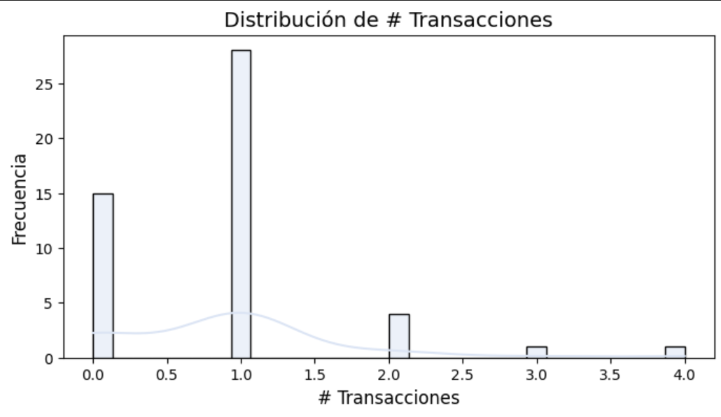
Historial Comercial
Distribución de datos
Fuente: Base de datos clientes Oceánica. Nota: Datos de Febrero del 2025.

Slide 22
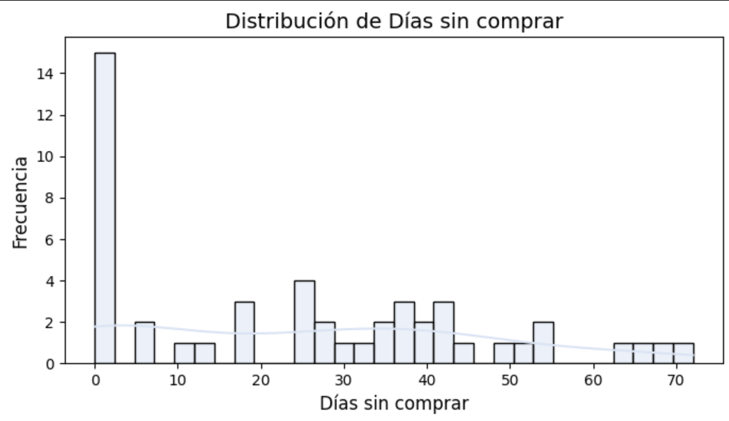
Seguimiento al Cliente
Distribución de datos
Fuente: Base de datos clientes Oceánica. Nota: Datos de Febrero del 2025.

Slide 23
Historial Comercial del Cliente
Recomendaciones
1. Información de Cliente y Segmentación
  ID de Cliente (Clave única para cada cliente)
  Tipo de Cliente (Nuevo, recurrente, VIP, etc.)
  Método de Pago Preferido (Efectivo, tarjeta, transferencia, seguro)
  Plan o paquete adquirido (Si hay distintos tipos de servicios)
2. Historial de Compras y Pagos
  Última transacción (detalle) (Monto, fecha y servicio)
  Frecuencia de compra (Ejemplo: semanal, mensual, cada 3 meses)
  Historial de pagos (Lista de fechas y montos pagados)
  Servicios contratados anteriormente (Para ver qué tratamientos han tomado)
3. Fidelización y Comportamiento de Compra
  Días promedio entre compras
  Tasa de abandono
  Referencias (Si ha recomendado a otros clientes)
Fuente: Base de datos clientes Oceánica. Nota: Datos de Febrero del 2025.

Slide 24
Historial Comercial del Cliente
Recomendaciones
4. Estado de Cuenta y Relación Financiera
  Historial de saldo vencido (Cuántas veces ha tenido deuda)
  Monto total pagado hasta la fecha
  Límite de crédito o financiamiento (si aplica)
Fuente: Base de datos clientes Oceánica. Nota: Datos de Febrero del 2025.

Slide 25
Seguimiento al cliente

Slide 26
Seguimiento al Cliente
Distribución de datos completos e incompletos
Fuente: Base de datos clientes Oceánica. Nota: Datos de Febrero del 2025.

Slide 27
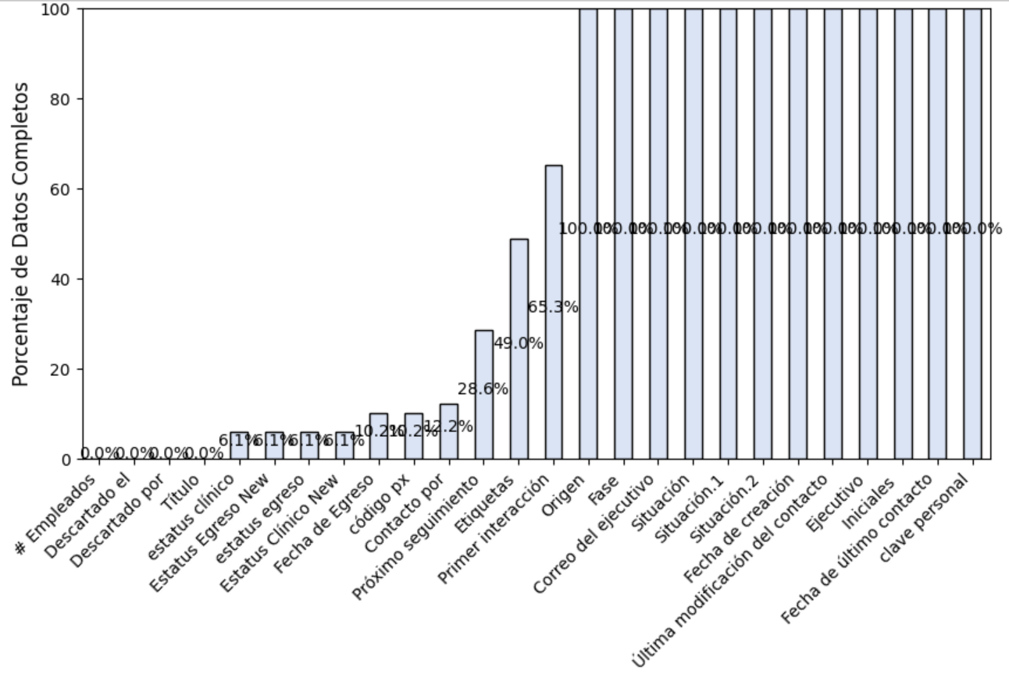
Seguimiento al Cliente
Porcentaje de datos completos por columna
Fuente: Base de datos clientes Oceánica. Nota: Datos de Febrero del 2025.

Slide 28
Seguimiento al cliente
Recomendaciones
1. Identificación del Cliente
  ID Cliente (Clave única, tipo INT o UUID)
  Fecha de registro (DATE, fecha de alta en el sistema)
  Estado del cliente (ENUM: Activo, Inactivo, En tratamiento, Dado de alta)
2. Seguimiento del Cliente
Cada vez que un asesor interactúe con el cliente, se debe generar un nuevo registro en la tabla de seguimiento.
  ID Seguimiento
ID Cliente
Fecha del seguimiento
Clave del asesor
Tipo de contacto
Motivo del contacto
Notas del asesor
Acciones tomadas Fecha de próxima interacción
3. Fidelización y Comportamiento de Compra
  Días promedio entre compras
  Tasa de abandono
  Referencias (Si ha recomendado a otros clientes)
Fuente: Base de datos clientes Oceánica. Nota: Datos de Febrero del 2025.

